Slide 1



राज्य नीति आयोग
छत्तीसगढ़ अंजोर @२०४७ मॉनिटरिंग डैशबोर्ड
विज़न @२०४७ के संबंध मे विभागों की मॉनिटरिंग हेतु तैयार किये गए वेबसाइट व लॉगिन बेस्ड डैशबोर्ड का प्रारूप

Slide 2
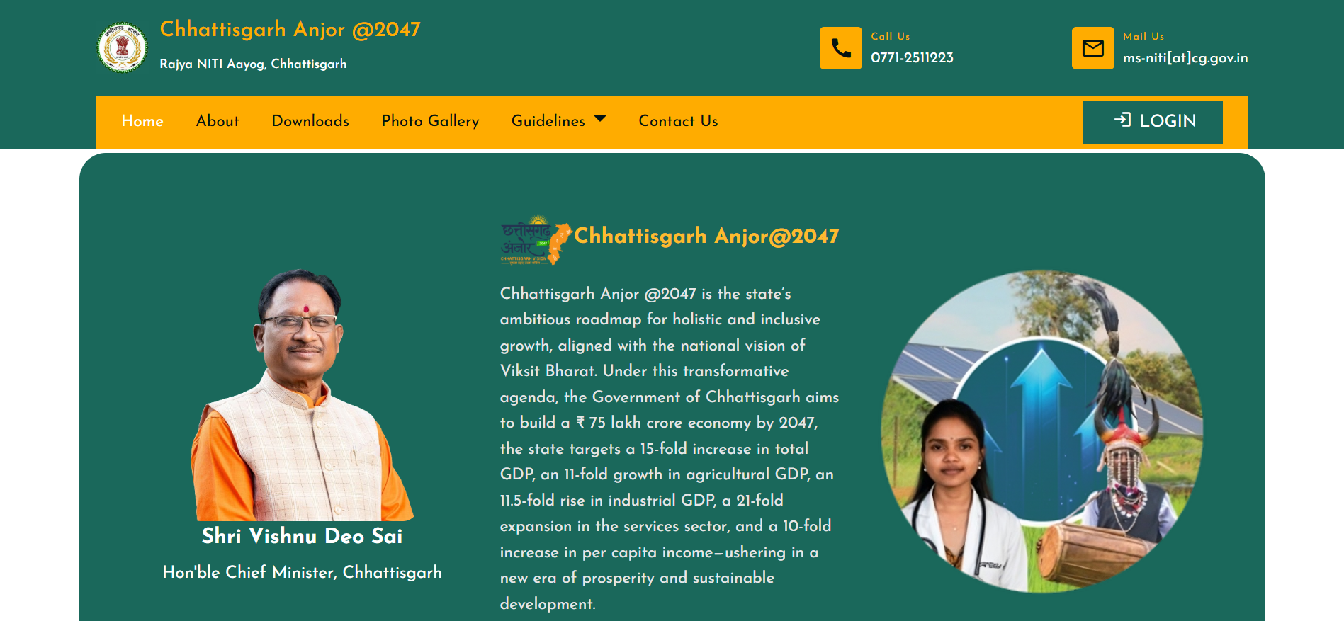
छत्तीसगढ़ अंजोर @ २०4७ की वेबसाइट - यह Public View के लिए होगी ।

Slide 3

छत्तीसगढ़ अंजोर @ २०4७ की वेबसाइट - इसमे मुख्य रूप से विज़न @२०४७ के संबंध मे जानकारी तथा माननीय मुख्यमंत्री का 2 मिनट का वीडियो होगा |

Slide 4
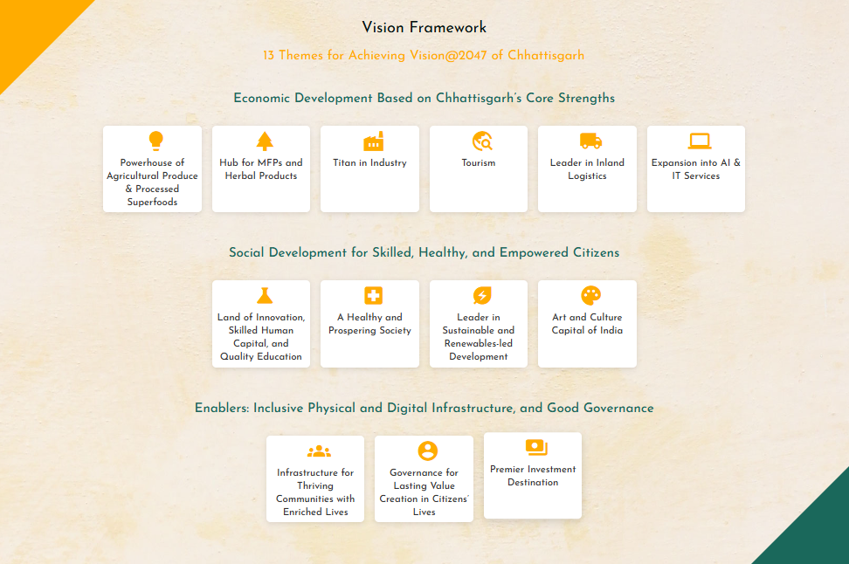
छत्तीसगढ़ अंजोर @ २०4७ की वेबसाइट - विज़न की १३ Themes की जानकारी भी होगी |

Slide 5
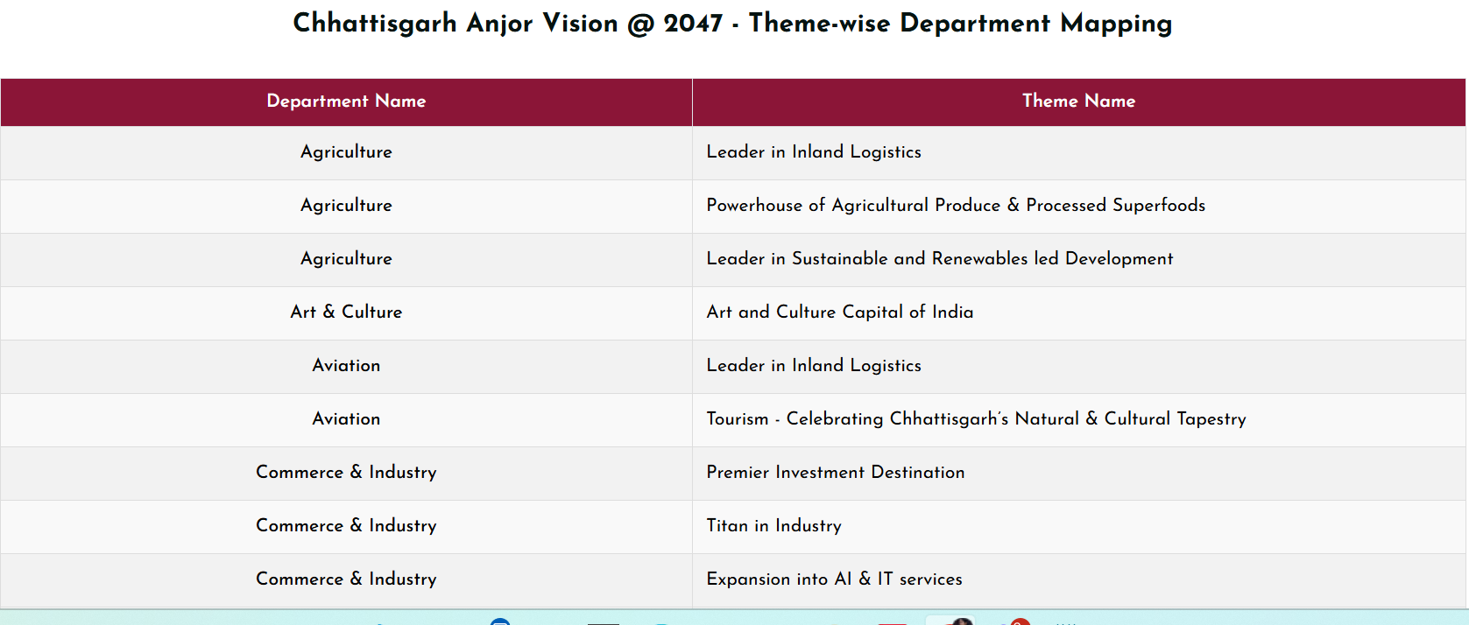

Slide 6
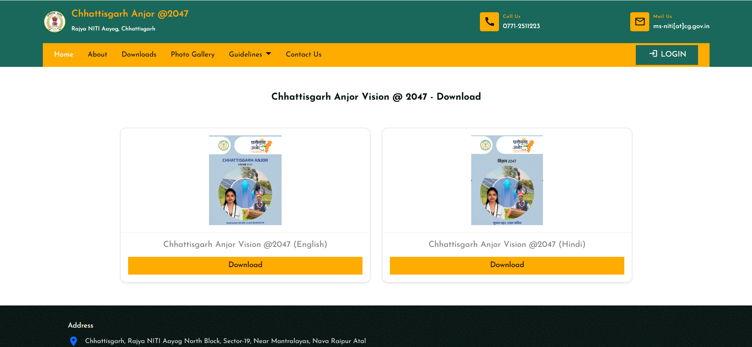
छत्तीसगढ़ अंजोर @ २०4७ की वेबसाइट - विज़न की हिंदी व इंग्लिश प्रति भी उपलब्ध रहेगी |

Slide 7
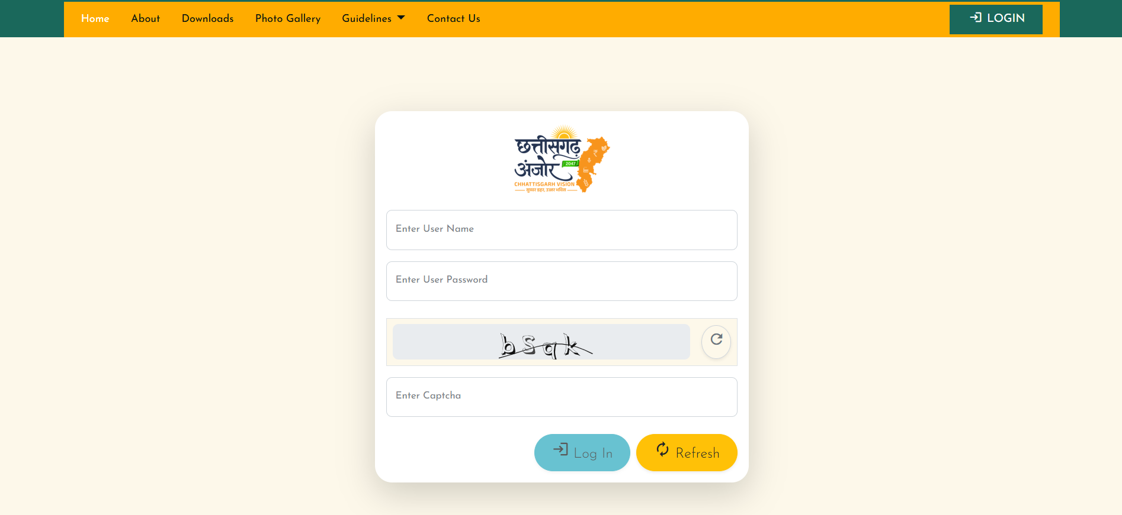
छत्तीसगढ़ अंजोर @ २०4७ लॉगिन बेस्ड डैशबोर्ड : सभी विभाग अपने लॉगिन - ID के द्वारा अपने एंट्री फॉर्म्स व डैशबोर्ड को एक्सेस कर सकेंगे |

Slide 8
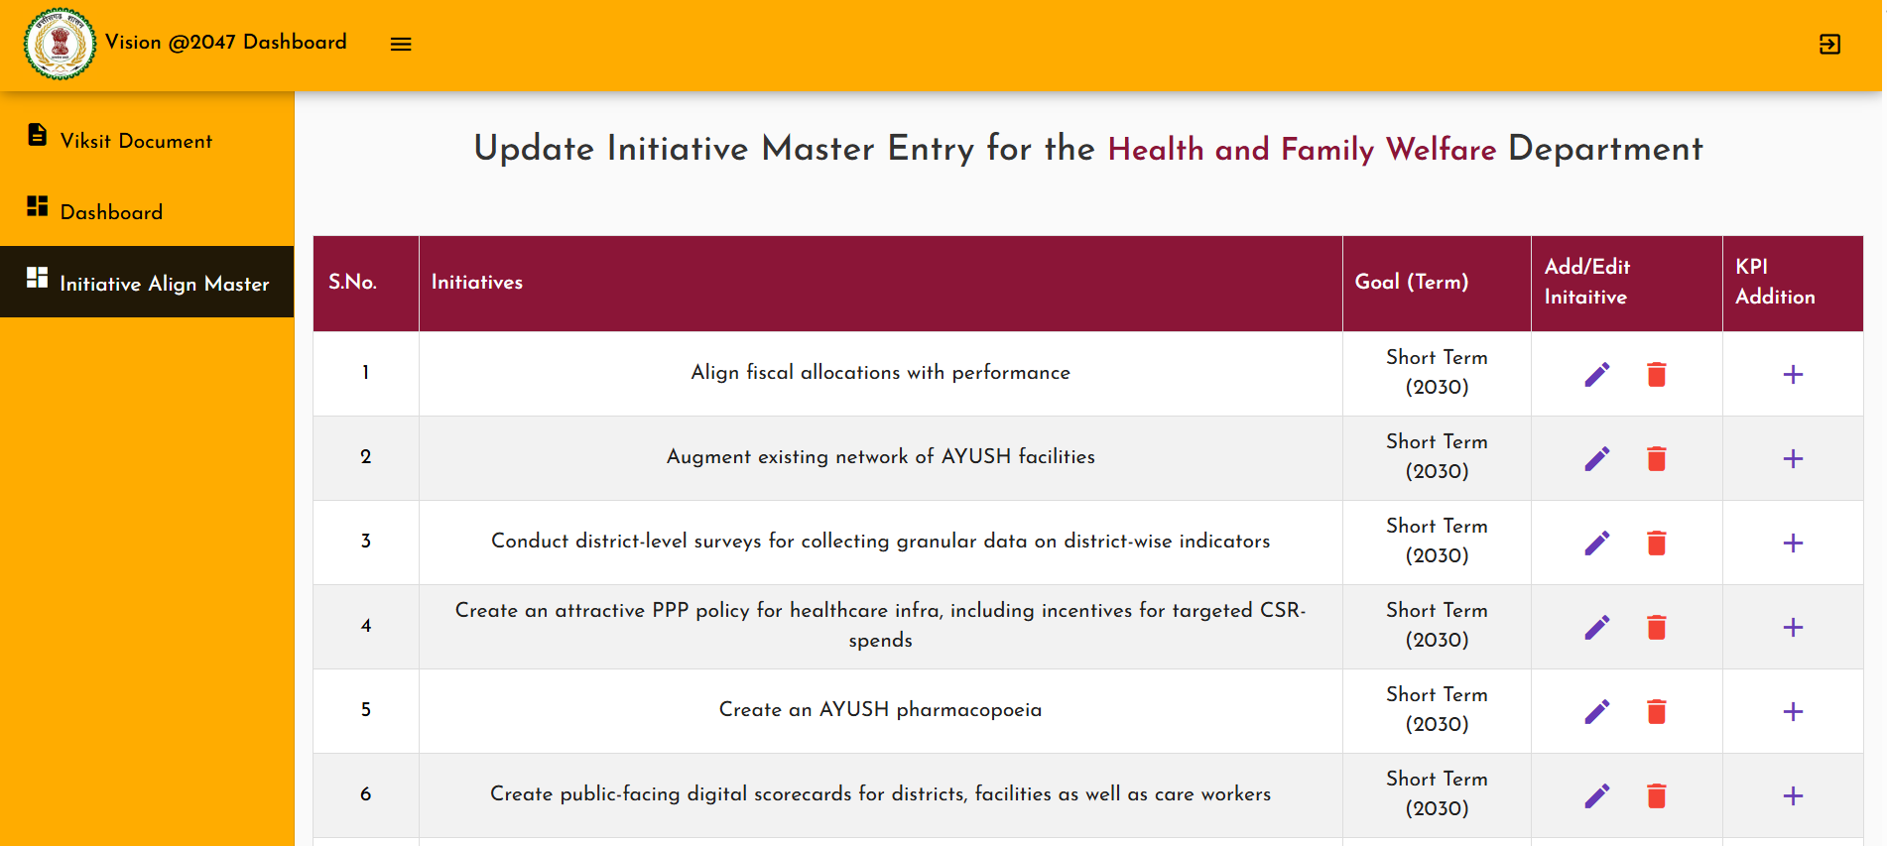
छत्तीसगढ़ अंजोर @ २०4७ लॉगिन बेस्ड डैशबोर्ड : प्रत्येक विभाग को लॉगिन के बाद अपने विभाग के Initiatives प्रदर्शित होंगे |

Slide 9
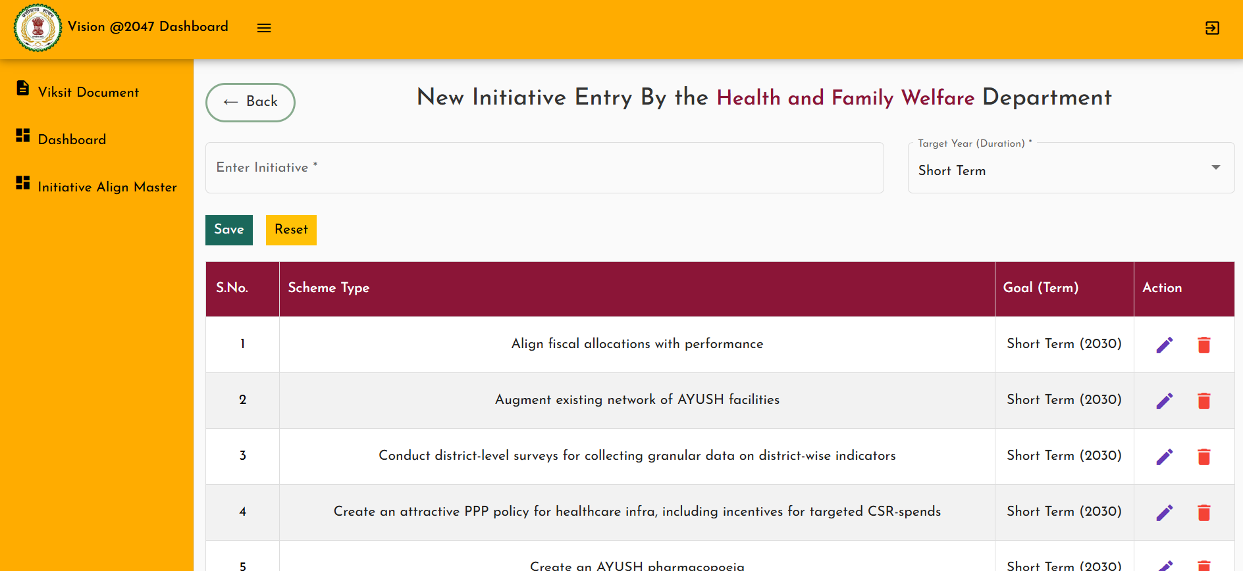
छत्तीसगढ़ अंजोर @ २०4७ लॉगिन बेस्ड डैशबोर्ड : प्रदर्शित Initiatives को विभाग Short, Mid व Long Term मे Reclassify कर सकेगा तथा नए Initiative , ADD व UPDATE कर सकेंगे |

Slide 10
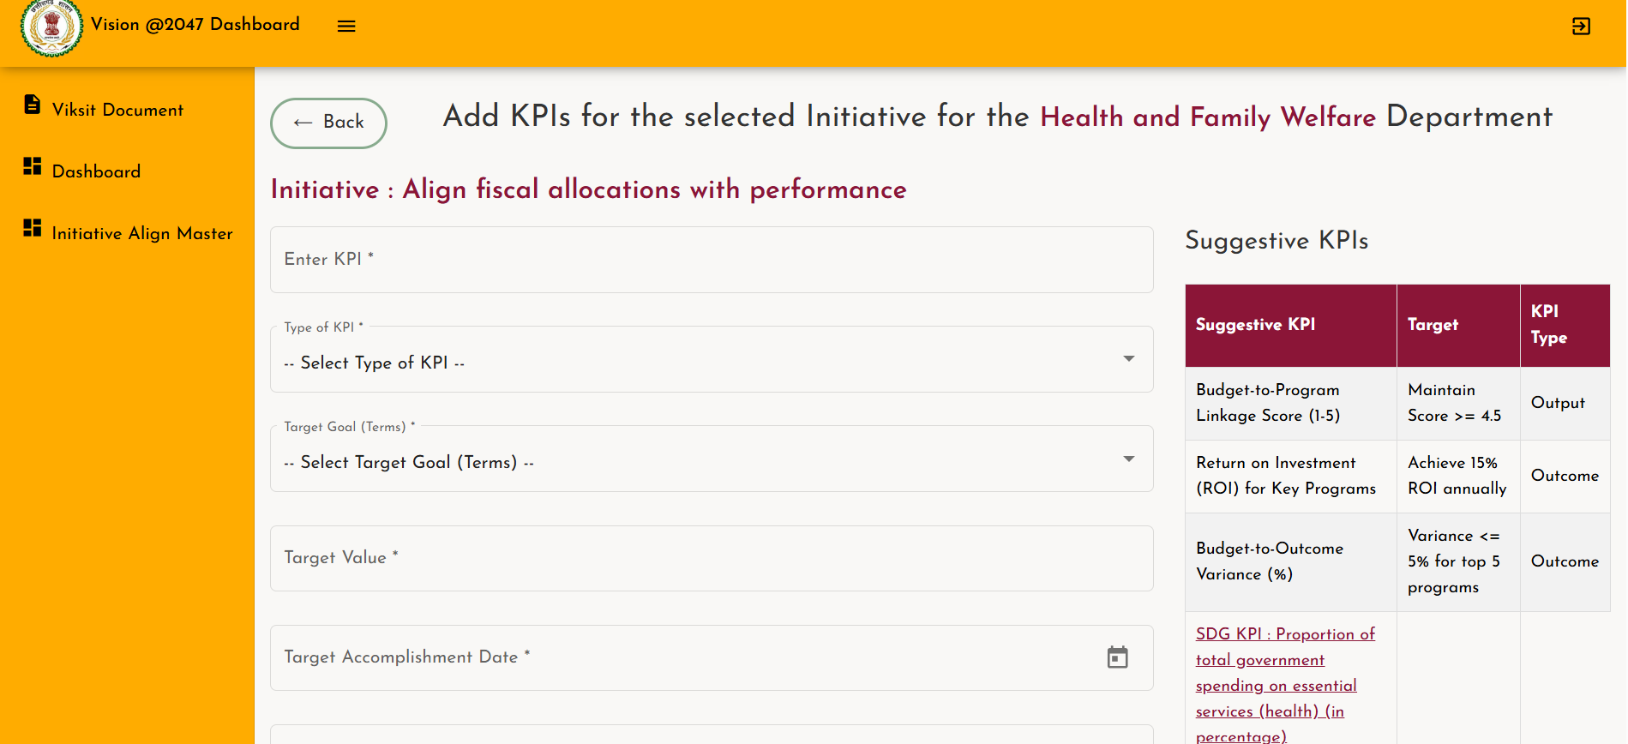
छत्तीसगढ़ अंजोर @ २०4७ लॉगिन बेस्ड डैशबोर्ड :
विभाग प्रत्येक Initiative के लिए आवश्यकता अनुसार KPI, KPI के Target तथा Target Accomplishment Date भी एंटर कर सकेंगे |
विभागों के मार्गदर्शन हेतु प्रत्येक Initiative के लिए Suggestive KPIs भी प्रदर्शित किए जाएंगे।

Slide 11
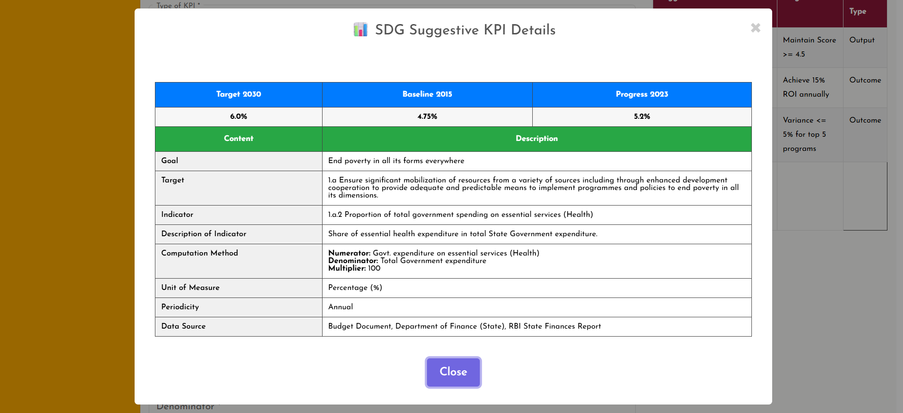

Slide 12
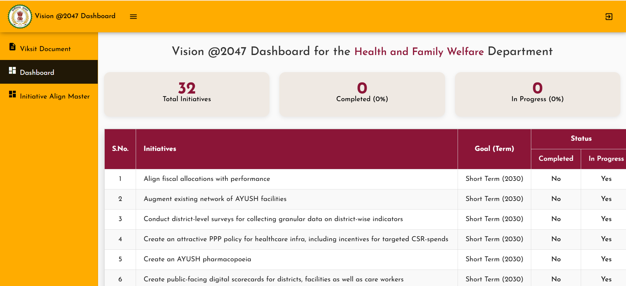
छत्तीसगढ़ अंजोर @ २०4७ लॉगिन बेस्ड डैशबोर्ड : विभागों द्वारा उनके KPI की गई प्रगति के आधार पर, उनके Initiatives के अंतर्गत प्रगति डैशबोर्ड में दिखाई जाएगी।

Slide 13
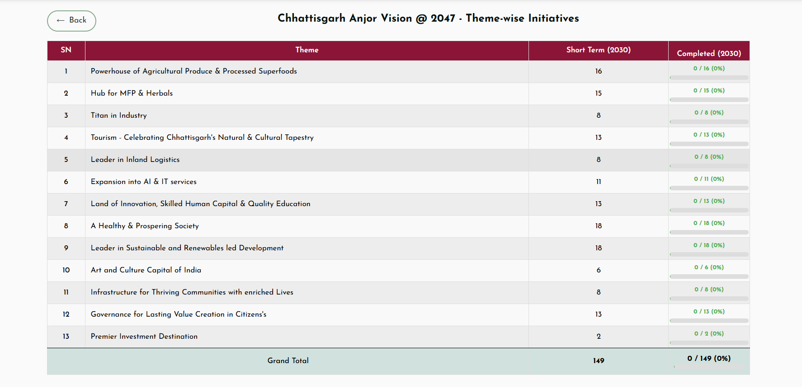
छत्तीसगढ़ अंजोर @ २०4७ लॉगिन बेस्ड डैशबोर्ड : विभागों द्वारा उनके KPI की गई प्रगति के आधार पर, Theme-wise प्रगति डैशबोर्ड में दिखाई जाएगी।

Slide 14
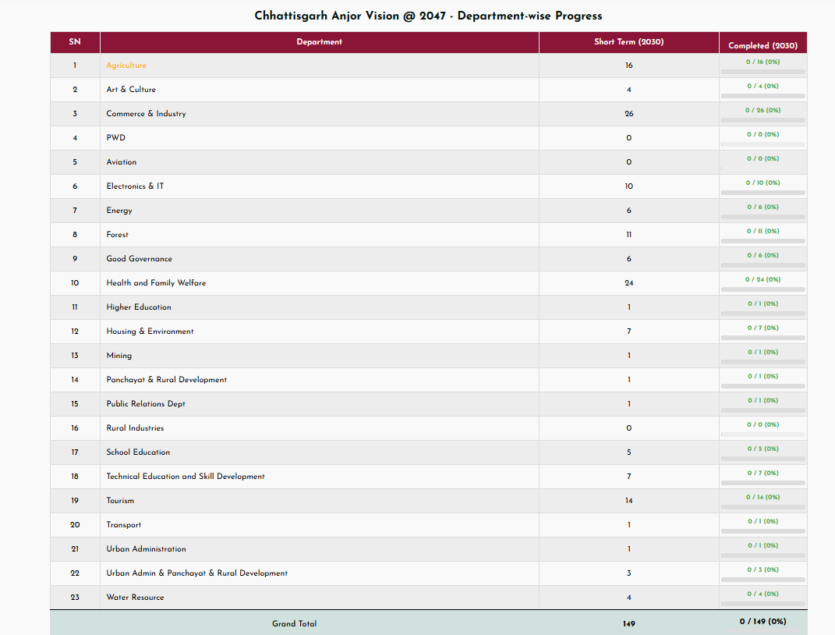
छत्तीसगढ़ अंजोर @ २०4७ लॉगिन बेस्ड डैशबोर्ड : विभागों द्वारा उनके KPI की गई प्रगति के आधार पर, Department-wise प्रगति डैशबोर्ड में दिखाई जाएगी।

Slide 15
इस प्रकार डैशबोर्ड दो Phases में Operational हो सकेगा -
Phase-1 - विभाग अपने प्रत्येक Initiative हेतु KPI का निर्धारण करेंगे। KPI हेतु Target एवं Target Accomplishment Date भी दर्ज किया जायेगा ।
Phase-2 - विभाग द्वारा समय समय पर KPI हेतु Target Value भरने के पश्चात वे अपने Target के विरुद्ध अपनी प्रगति को दर्ज कर सकेंगे ।

